Slide 1
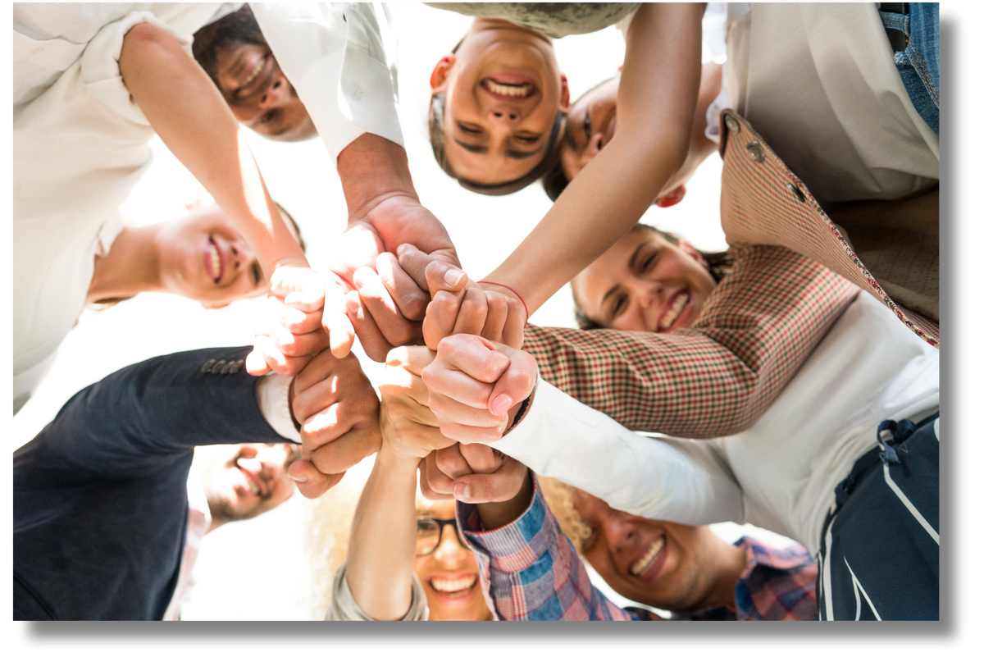




Internationale Impulse für Wellbeing - Empathie als Voraussetzung für Diversitätskompetenz
Fortbildungstag Deutsch, 8.11.2025
www.katiahl.de

Slide 2
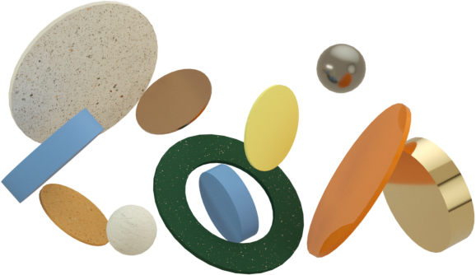

Impulse aus Kanada (Alberta), Dänemark &
Theorie nach Hascher und Karagiannakis
Praktische Ableitungen
Agenda
www.katiahl.de

Slide 3
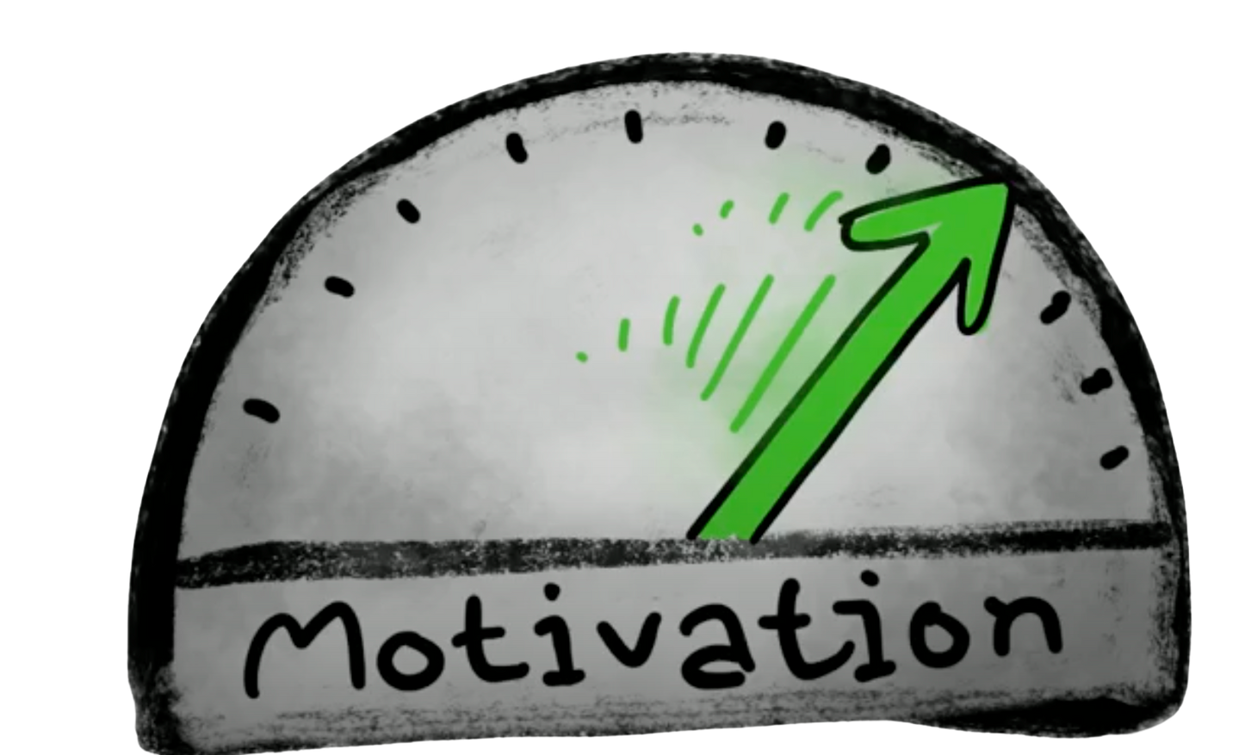
Wie gelingt Lernen?
Eingebundenheit
Kompetenzerleben
Autonomie
www.katiahl.de

Slide 4
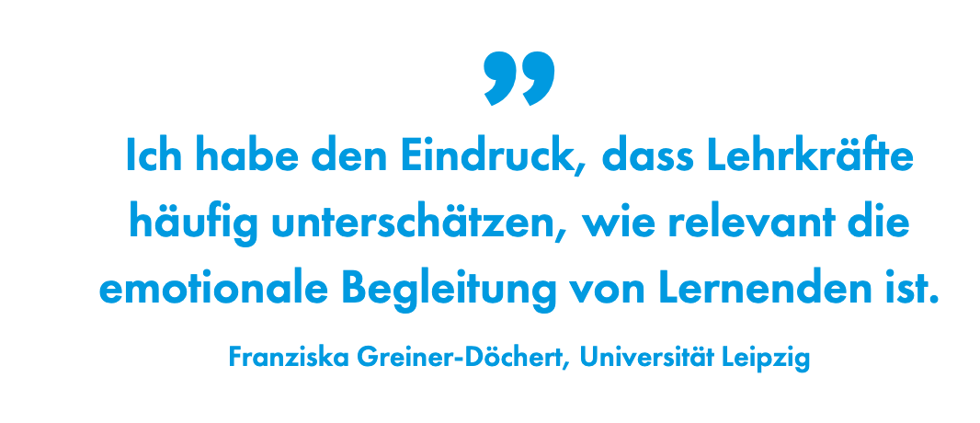
Wie gelingt Lernen?
Studie Unterricht und Wohlbefinden
www.katiahl.de

Slide 5
Wie gelingt Lernen?
Studie “Unterricht und Wohlbefinden”
Unterrichtsmerkmale, die besonders positiv auf Wohlbefinden einzahlen:
  Kognitive Aktivierung – Anregung zum eigenständigen Denken und Problemlösen
  Klassenführung – Prävention und Umgang mit Störungen
  Konstruktive Unterstützung – Wertschätzung und hilfreiches Feedback (emotional und kognitiv)
www.katiahl.de

Slide 6
Wie gelingt Lernen?
Studie “Unterricht und Wohlbefinden”
Am stärksten beeinflusst emotionale Unterstützung durch Lehrkräfte das schulische Wohlbefinden:
Hohe Unterstützung steigert es deutlich,
fehlende Unterstützung führt häufiger zu Sorgen und Problemen.
www.katiahl.de

Slide 7

Wie gelingt Wohlbefinden?
www.katiahl.de

Slide 8
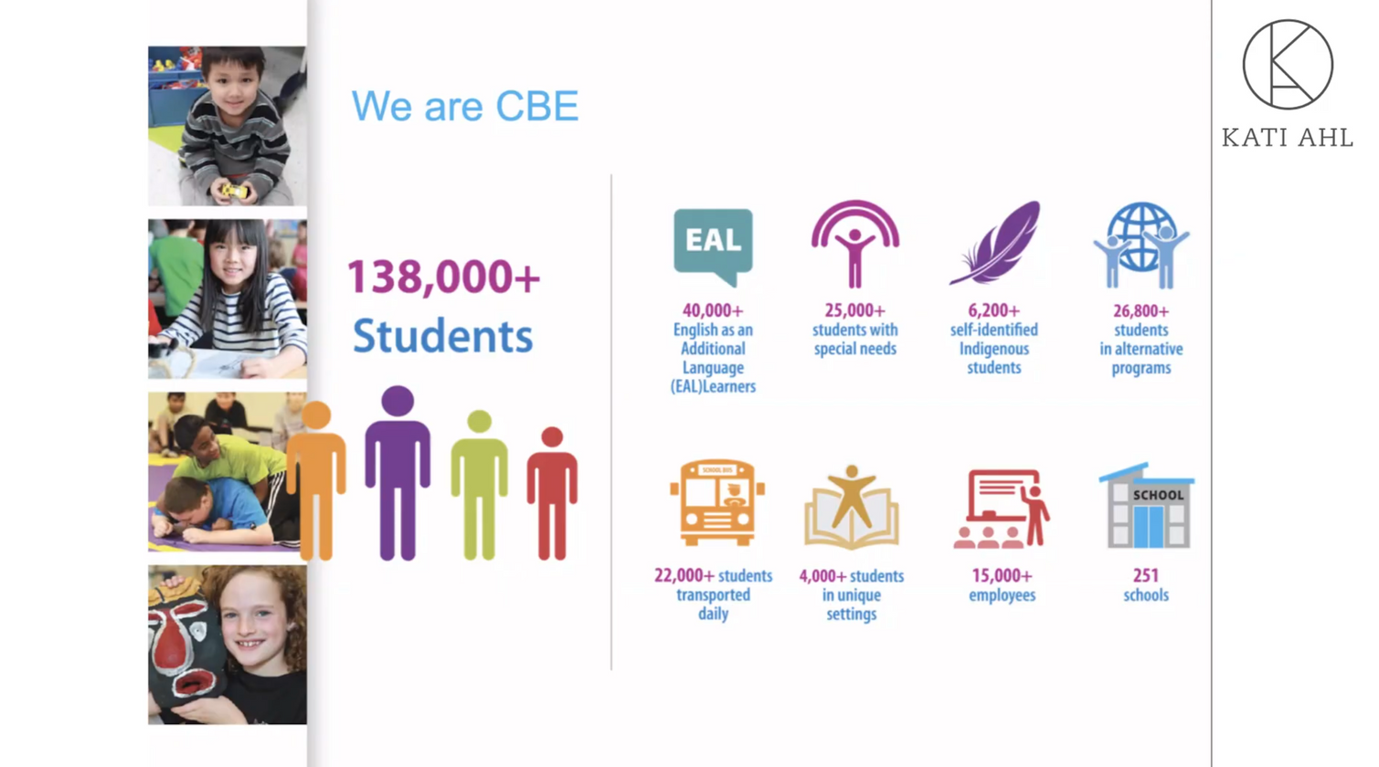
Wie gelingt Wohlbefinden in Kanada?
https://www.youtube.com/watch?v=3NQwC1Sf6Io
www.katiahl.de

Slide 9
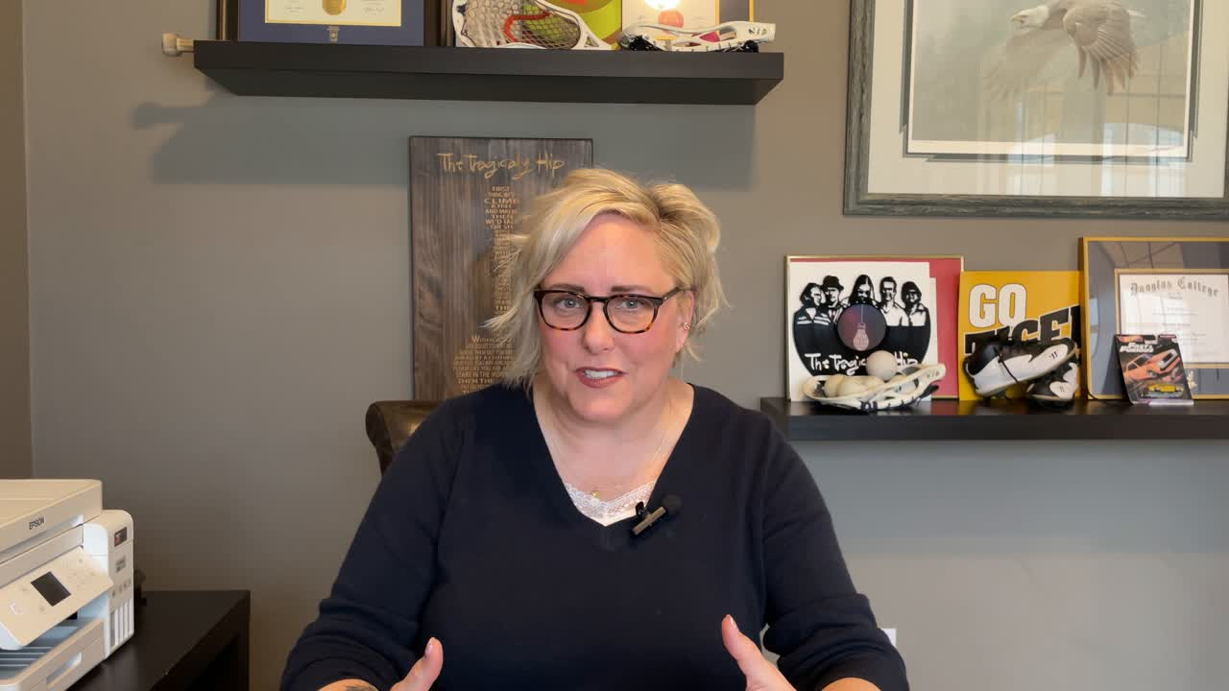
Wie gelingt Wohlbefinden in Kanada?
www.katiahl.de

Slide 10
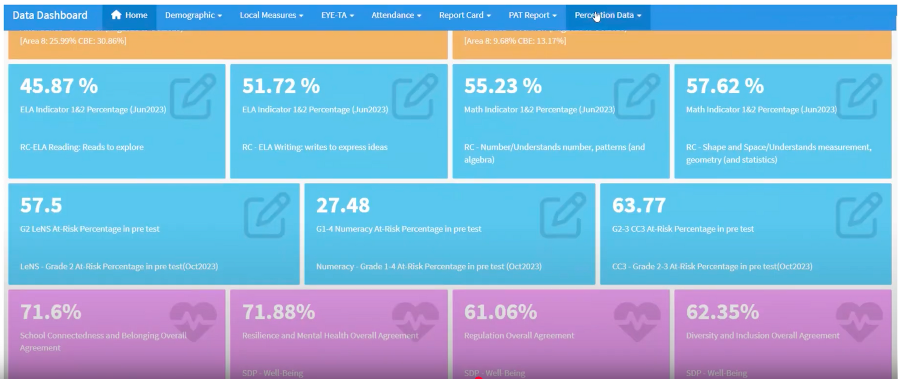
Wie gelingt Wohlbefinden in Kanada?
www.katiahl.de

Slide 11

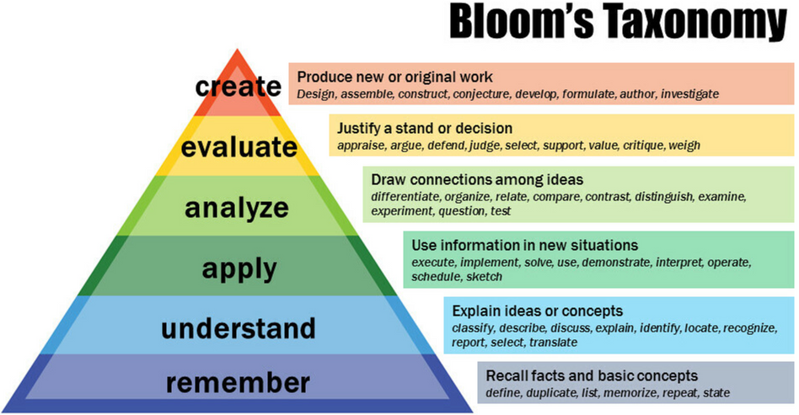
Maslow over Bloom
www.katiahl.de

Slide 12
Wie gelingt Wohlbefinden in Kanada?
Willkommen heißen – im Welcome Center und in der Schule
Familien helfen – Anschluss vermitteln
Kindern Sicherheit vermitteln
Wellbeing als Grundlage von Lernen verstehen
Daten zu Wellbeing erheben – Maßnahmen ableiten
“Students come first” als Leitsatz
www.katiahl.de

Slide 13
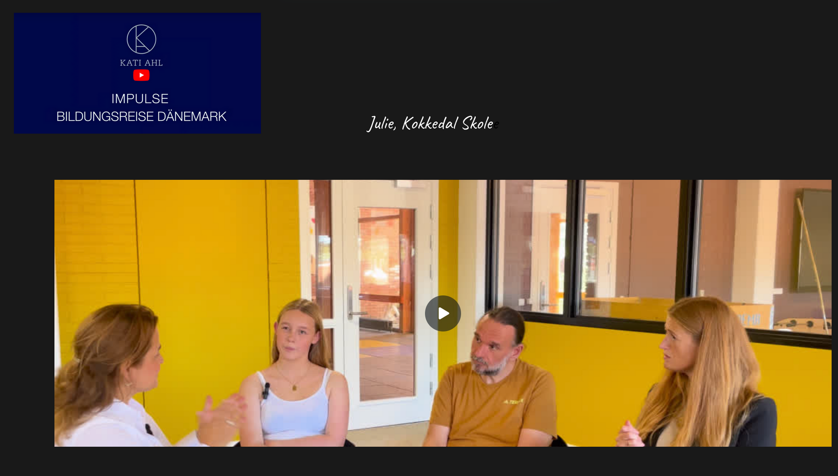
Wie gelingt Wohlbefinden in Dänemark?
www.katiahl.de

Slide 14
Wie gelingt Wohlbefinden in Dänemark?
niedrige Hierarchie
Auswahl am Nachmittag
Innovateket als Makerspace
Daten zu Wellbeing erheben
Wellbeing als Grundlage von Lernen
www.katiahl.de

Slide 15
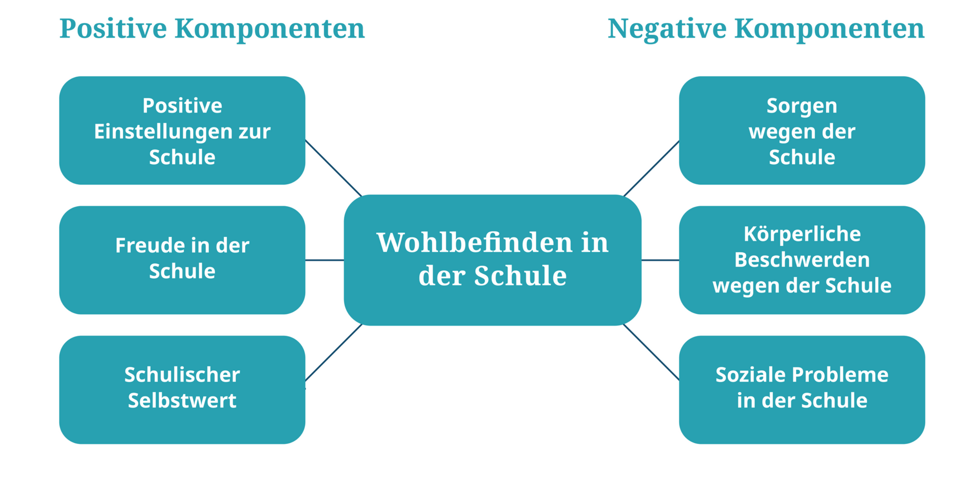
Wie gelingt Wohlbefinden?
www.katiahl.de

Slide 16
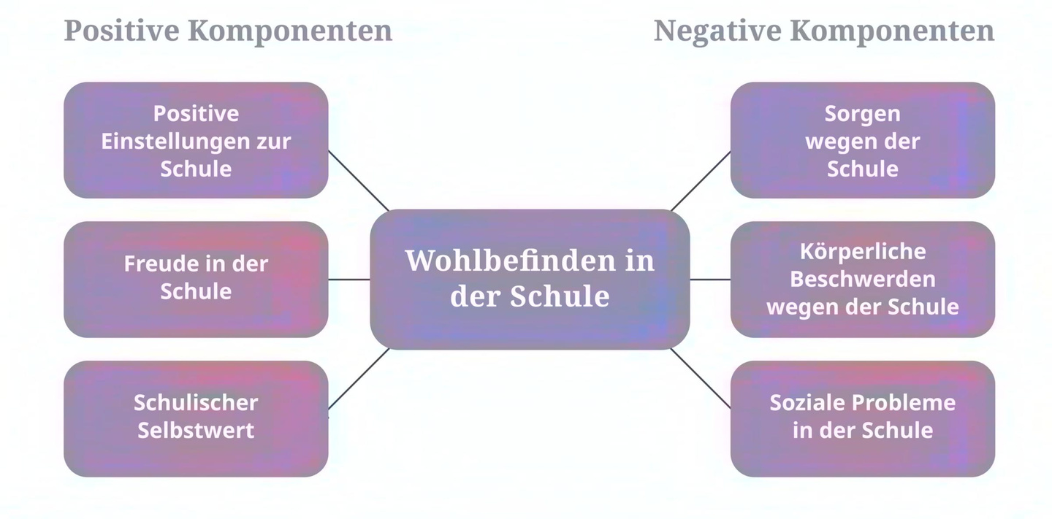
Wohlbefinden in der Schule, Ansätze
Aktive Gestaltung von...
Prävention von...
Befragung und
echtes Interesse
Maßnahmen aus
Befragungen ableiten
Angebote zur Partizpation, Auswahlmöglichkeiten
Ansprechbarkeit schaffen
Gemeinschaftserleben,
Kollaboration im Unterricht,
z.B. in Makerspaces
Marker wie Absentismus, Krankenstand
ernst nehmen
Kompetenzerleben, z.B. durch
datengestützte Lernangebote, personalisierte Lernformate, differenziertes Feedback
Konzepte gegen Mobbing und
(digitalen) Stress
Wohlbefinden als Fokusthema
www.katiahl.de

Slide 17
Wohlbefinden in der Schule, Ansätze
Aktive Gestaltung von...
Prävention von...
Befragung und
echtes Interesse
Maßnahmen aus
Befragungen ableiten
Angebote zur Partizpation, Auswahlmöglichkeiten
Ansprechbarkeit schaffen
Gemeinschaftserleben,
Kollaboration im Unterricht,
z.B. in Makerspaces
Marker wie Absentismus, Krankenstand
ernst nehmen
Kompetenzerleben, z.B. durch
datengestützte Lernangebote, personalisierte Lernformate, differenziertes Feedback
Konzepte gegen Mobbing und
(digitalen) Stress
Wohlbefinden als Fokusthema
Ankommenssituation, Wertschätzen von Mehrsprachigkeit und kultureller Vielfalt
www.katiahl.de

Slide 18
Wie gelingt Lernen?
Studie “Unterricht und Wohlbefinden”
Am stärksten beeinflusst emotionale Unterstützung durch Lehrkräfte das schulische Wohlbefinden:
Hohe Unterstützung steigert es deutlich,
fehlende Unterstützung führt häufiger zu Sorgen und Problemen.
www.katiahl.de

Slide 19
Psychologische Sicherheit
„Psychologische Sicherheit ist
die gemeinsame Überzeugung aller Mitglieder eines Teams, dass es (innerhalb des Teams) sicher ist, zwischenmenschliche Risiken einzugehen.“
Amy Edmondson
www.katiahl.de

Slide 20
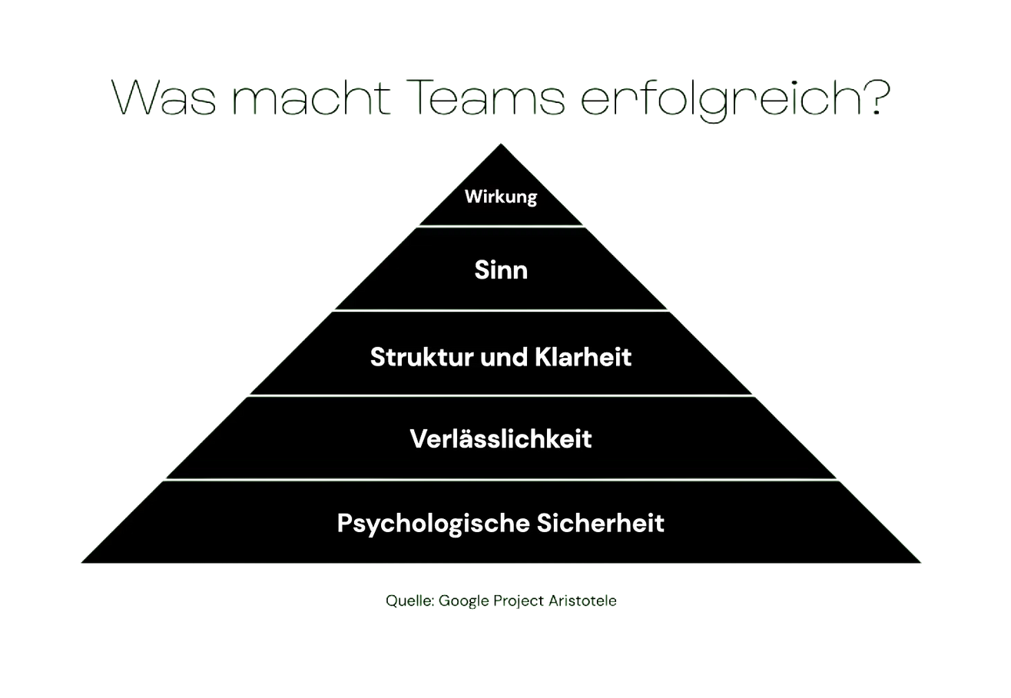
Psychologische Sicherheit
https://www.steffensommerlad.de/post/psychologische-sicherheit
www.katiahl.de

Slide 21
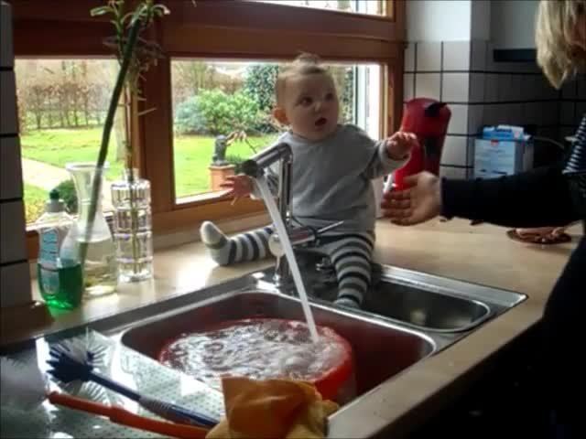
Wie gelingt Lernen?
www.katiahl.de

Slide 22

Psychologische Sicherheit
Bedeutung:
„Ein Klima, in dem Menschen sich sicher fühlen, zwischenmenschliche Risiken einzugehen.“
In Teams oder Klassen bedeutet das:
  Man darf Fehler machen.
  Man darf Fragen stellen.
  Man darf anderer Meinung sein – ohne Angst vor Bloßstellung oder Bestrafung.
www.katiahl.de

Slide 23
Psychologische Sicherheit in der Schule
Ist unsere Schule ein Ort der Sicherheit?
Ist meine Klasse/mein Kurs ein Ort, der Wohlfühlen fördert?
Was brauchen meine Lernenden, um sich wohlzufühlen?
Wo bildet sich sprachliche Vielfalt ab?
Wie gehen wir mit kultureller Vielfalt um?
Wie gut halten wir Unterschiede aus?
Trauen sich alle zu sprechen?
www.katiahl.de

Slide 24

Mikro-Interventionen auf der Handlungsebene
Anerkennung
Sprachlob
Rituale
Kulturelle Achtsamkeit
Machtsensible Haltung als Lehrkraft
Fragehaltung
....
www.katiahl.de

Slide 25

Welche Kinder haben Stress?
„In Deutschland wachsen etwa 5 % aller Kinder in Familien auf, die nach den Kriterien der Mannheimer Risikokinder-Studie als „Hochrisikofamilien“ für Vernachlässigung zu bezeichnen sind.“
Dunkelziffer weit höher
3 – 5 Kinder pro Klasse in der Regel
nach Corona deutlich erhöht (Deutsches Schulbarometer- Umfrage Lehrkräfte)
Quelle: https://www.bundesaerztekammer.de/aerzte/versorgung/praevention/kindesmisshandlung/
https://deutsches-schulportal.de/unterricht/umfrage-deutsches-schulbarometer/?utm_source=+CleverReach+GmbH+%26+Co.+KG&utm_medium=email&utm_campaign=Newsletter+KW+44%2F2021&utm_content=Mailing_13116290
www.katiahl.de

Slide 26

Stress im Kindesalter
toxisch:
längere Stressphasen ohne schützende Beziehungen
tolerierbar:
zeitweiser Stress, der durch Beziehungen abgefangen wird
positiv:
kurze, tägliche Herausforderungen, die mit zugewandten Bezugspersonen gemeistert werden
bildet Resilienz!
www.katiahl.de

Slide 27
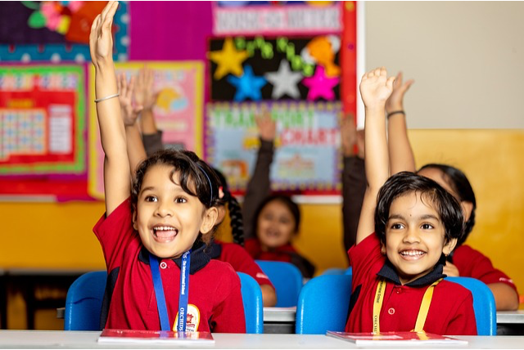

Wie gelingt Lernen?
www.katiahl.de

Slide 28
Einführung Marte Meo
•die Fähigkeit, selbstständig zu arbeiten
•kooperative Fähigkeiten
•die Fähigkeit, der Leitung zu folgen
www.katiahl.de

Slide 29
Einführung Marte Meo
Wann lernt das Kind diese Fähigkeiten?
... die Entwicklung beginnt als Baby
und kann von Erwachsenen gefördert werden!
www.katiahl.de

Slide 30
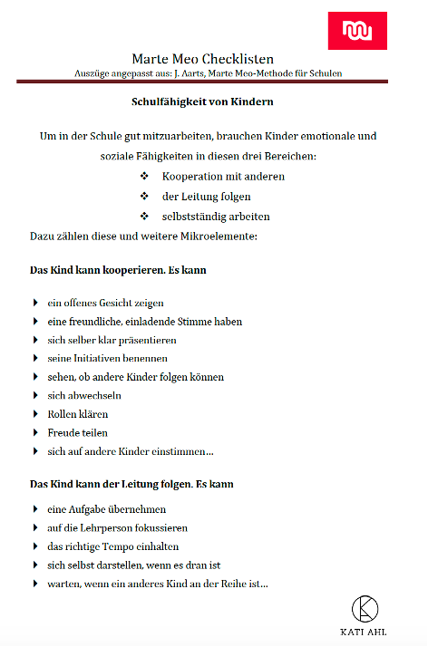
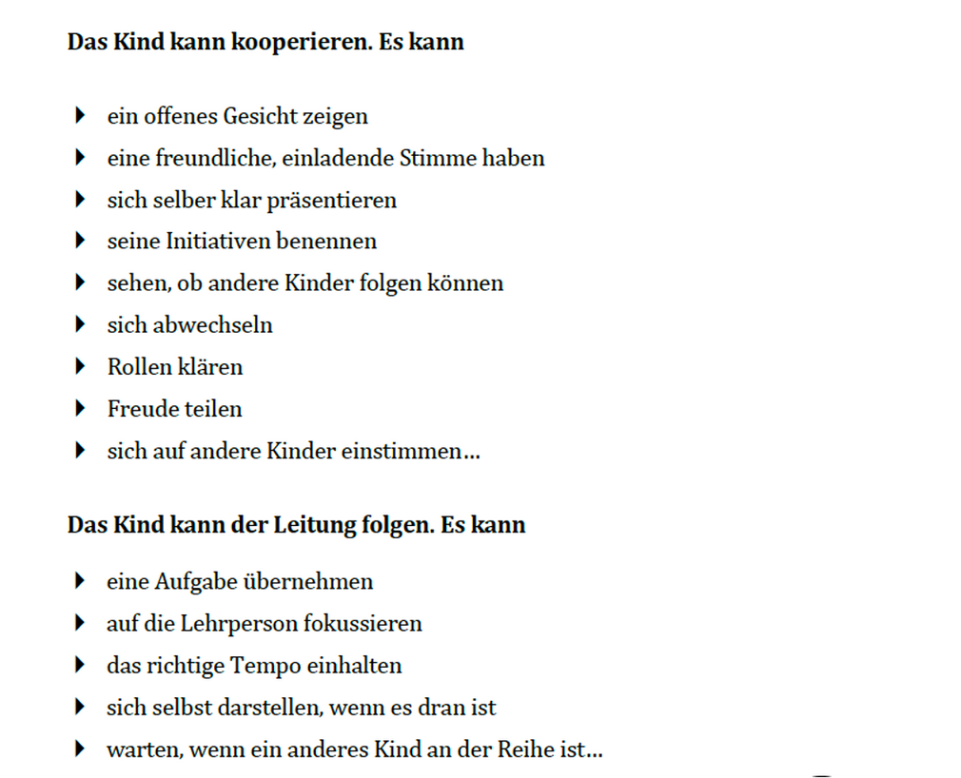
Einführung Marte Meo
www.katiahl.de

Slide 31
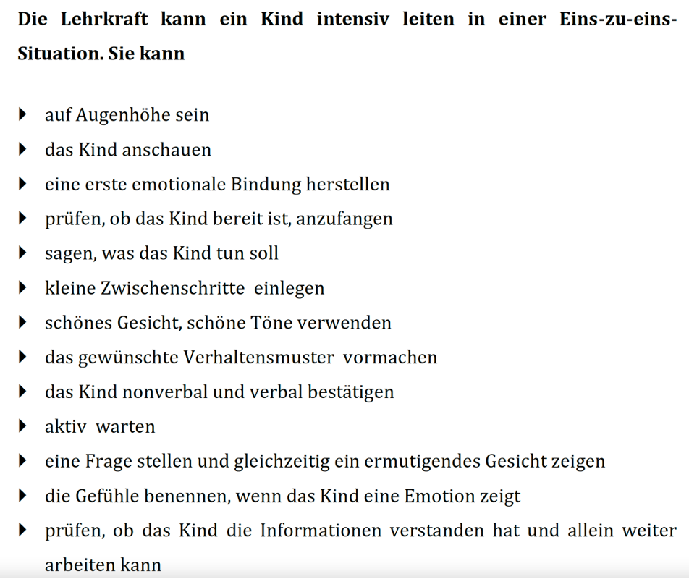
Wie gelingt Lernen?
www.katiahl.de

Slide 32
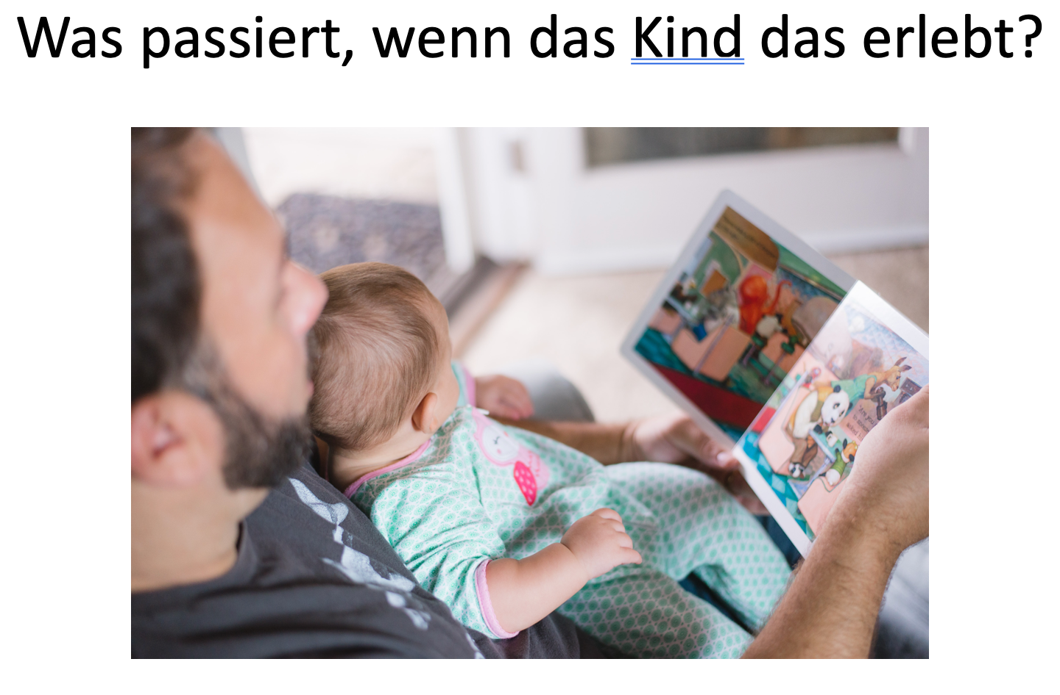
Erfahrung entscheidet
www.katiahl.de

Slide 33
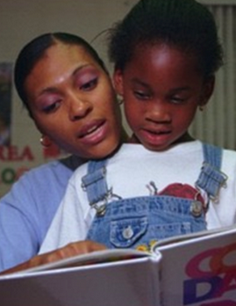
Erfahrung entscheidet
www.katiahl.de

Slide 34
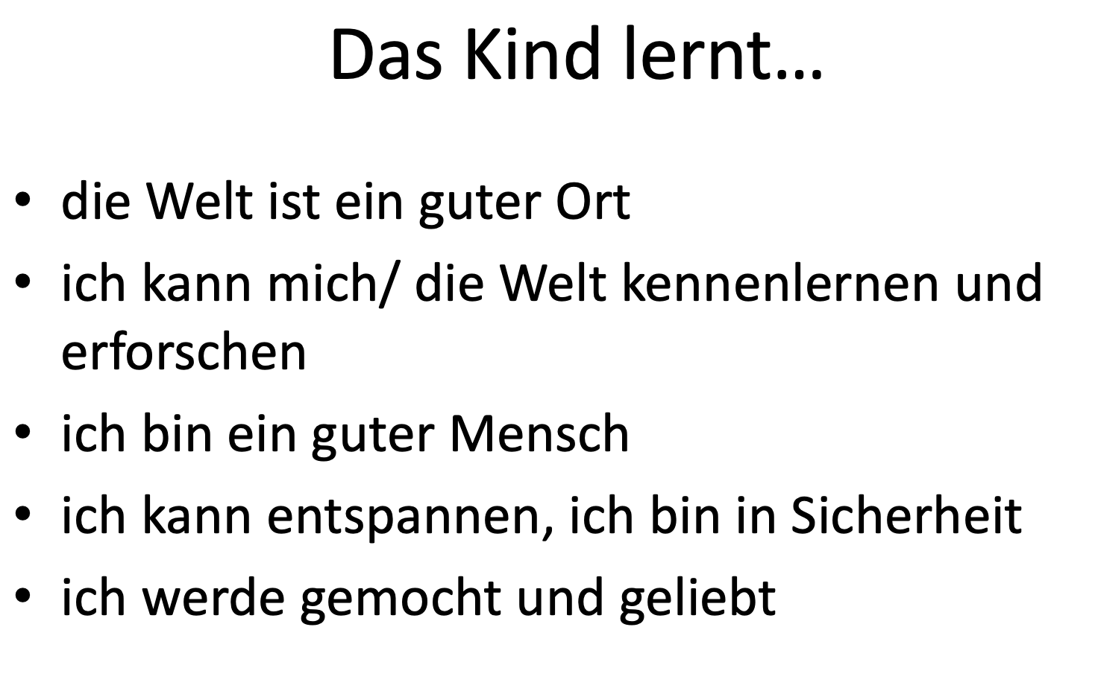
Erfahrung entscheidet
www.katiahl.de

Slide 35
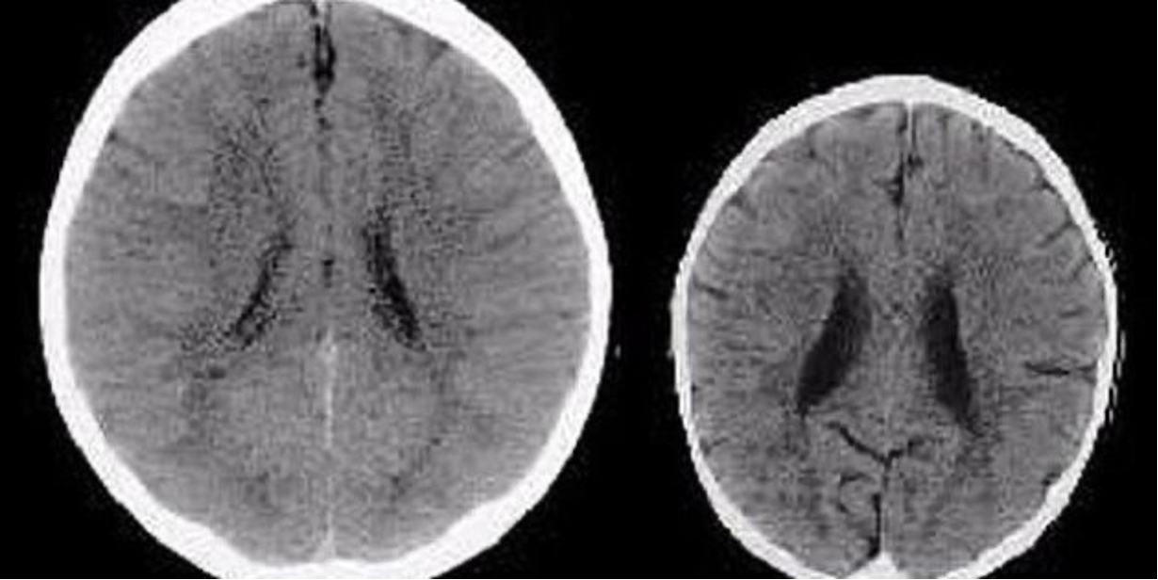
Erfahrung entscheidet
Gehirne von 3jährigen im Vergleich, UCLA
www.katiahl.de

Slide 36
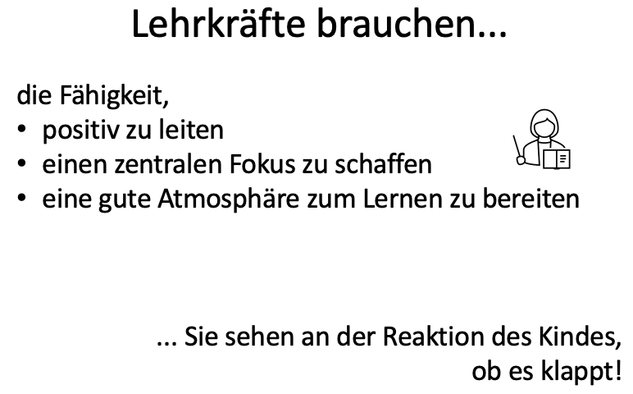
Lehrkräfte brauchen
www.katiahl.de

Slide 37
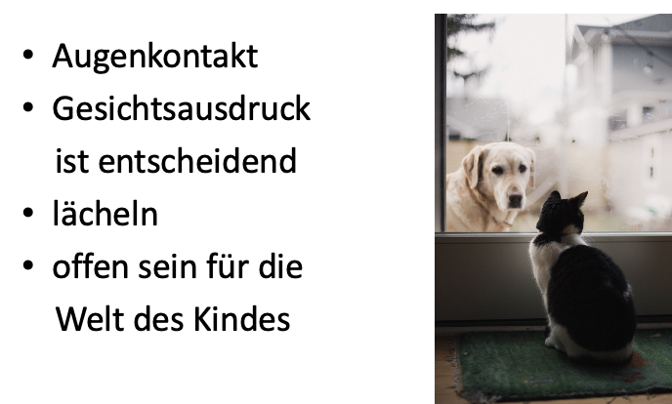
Blickkontakt und...
www.katiahl.de

Slide 38
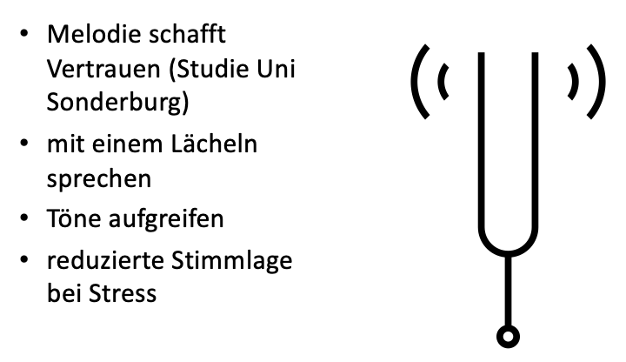
Schönes Gesicht, schöne Töne
www.katiahl.de

Slide 39
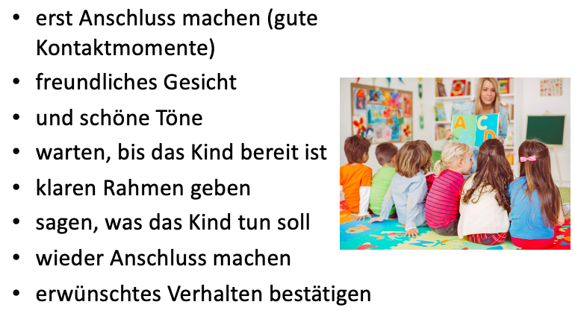
Marte Meo mit Schüler:innen
www.katiahl.de

Slide 40

Empathie
„Empathie ist keine angeborene Eigenschaft,
sondern eine Haltung, die trainiert werden kann – durch
gezielte Übungen wie Perspektivenwechsel, Sprachsensibilisierung und
aktives Zuhören.
www.katiahl.de

Slide 41

„Eine Minute in deinen Schuhen“
Ziel: Perspektivenübernahme und emotionale Einfühlung fördern
Ablauf:
Teilnehmende erhalten eine kurze Alltagssituation aus dem Unterricht (z. B. „Ein Schüler weigert sich, laut vorzulesen.“).
Sie sollen sich eine Minute lang in die Situation des Schülers hineinversetzen:
Was könnte er fühlen?
Welche Gedanken, Sorgen, Bedürfnisse könnten dahinterstehen?
Danach teilen sie im Plenum, was ihnen aufgefallen ist.

Slide 42
„Sprachlos verstehen“
Ziel: Sensibilisierung für sprachliche Barrieren und nonverbale Empathie
Ablauf:
Eine Person erklärt eine einfache Aufgabe (z. B. ein Origami falten, Symbol malen) in einer Fantasiesprache oder mit erfundenen Lauten.
Die anderen versuchen, zu folgen – ohne Übersetzung.
Nach 1–2 Minuten Austausch: Wie hat sich das angefühlt?
Auswertung:
„Wie ging es Ihnen, als Sie nichts verstanden haben?“
„Wie hätten Sie sich Unterstützung gewünscht?“
„Was bedeutet das für Schüler:innen?“

Slide 43

Mit Empathie zu Diversitätskompetenz
Empathie
als Haltung
Diversitätskompetenz als Umsetzung
Wellbeing als Grundlage
www.katiahl.de

Slide 44

„Empathie ist der Anfang des Verstehens.“
Zitat nach Aristoteles
www.katiahl.de

Slide 45
Alle Links...
finden Sie auf der TaskCard!
www.katiahl.de

